Slide 1
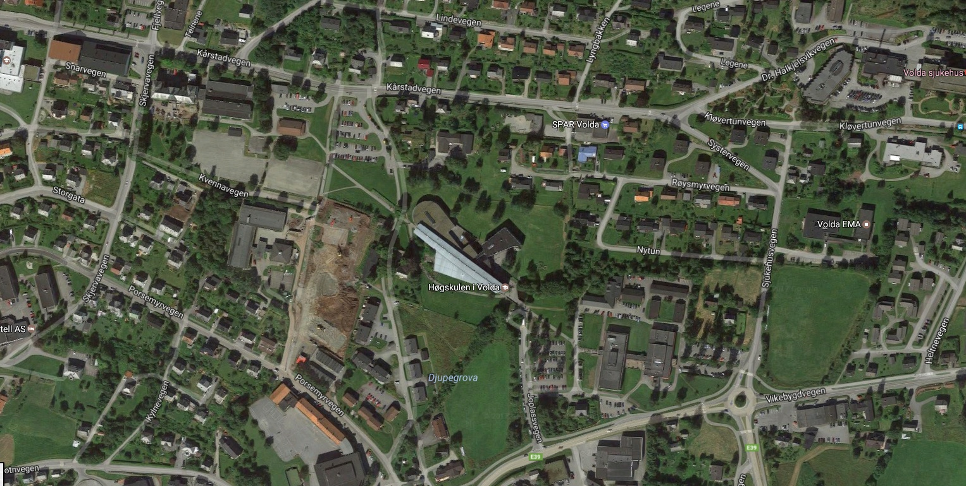
Høgskuleområdet – store endringar!
Rehab. 65 mill 2016
Volda sjukehus 2030? 250 mill?
Nybygg mediefag 2020. 250 mill?
Rehab 2021 Kunnskapspark
40-50 mill?
Partnarskule Ny 2017 250 mill
Idrettshall/symjehall 2018? 110-160 mill
Tunnell m.v. 2025-2030? 2 mrd
Samskipn. 120 hyblar 2019

